Slide 1
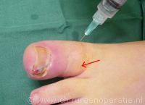
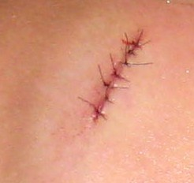
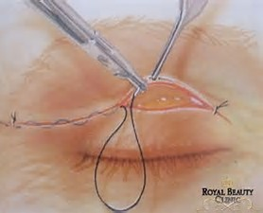
Anesthesie en wondsluiting

Slide 2
Lokale anesthesie
Lokaal: plaatselijke verdoving
Doel: d.m.v. het anestheticum de voortgeleiding
van pijnprikkels naar de hersenen tijdelijk te onderbreken,
zodat de pijnprikkel niet wordt waargenomen.
Notes:
Er bestaat ook algehele narcose: bij inwendige wonden , operaties grote wonden etc

Slide 3
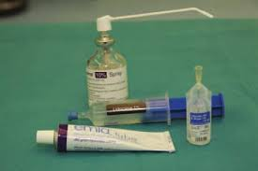
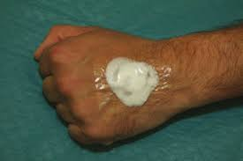
Lokale anesthesie
Oppervlakte:
Bevriezing (chloorethyl)
Spray
Druppels
Tampon
Per injectie:
Infiltratie anesthesie (veldblokkade)
lidocaïne-prilocaïnecréme ( inwerktijd: 30 -45 min) ( bij prikangst)
Alleen bij intacte wonden, slijmvliezen, geslachtsorganen
en open beenwond (ulcura cruris)

Slide 4
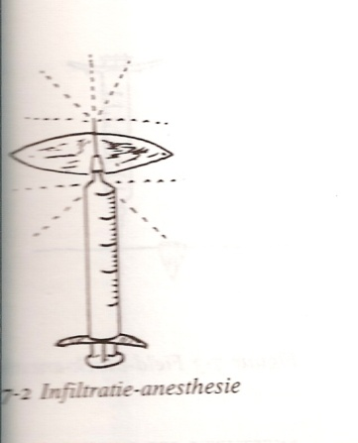
Anesthesie
Wordt breed ingezet bij m.n. kleine ingreepjes van de huid
en onderliggende weefsels.
Het principe is, dat de lokale anestheticum direct geïnjecteerd wordt in
het betreffende weefsel, d.w.z. dichtbij de bijbehorende zenuwstructuren.
Voorbeelden:
Intracutane infiltratie (bij inbrengen van infuus)
Subcutane infiltratie (Field block),
Regionale anesthesie (Oberst)
Neuroaxiale anesthesie (voorbeeld: ‘ruggenprik’)

Slide 5
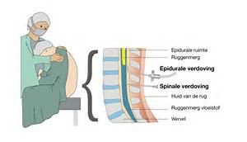
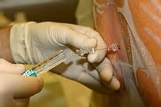
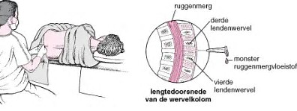
Infiltratieanesthesie (neuroaxiale anesthesie)

Slide 6
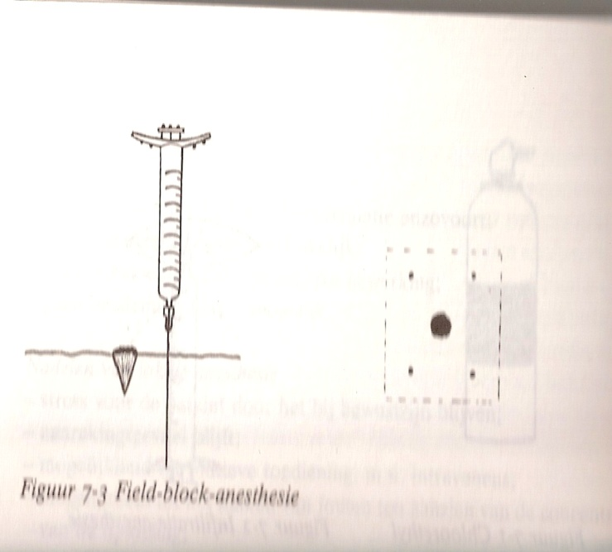
Subcutane infiltratie
Field block
Gebruikt bij het verdoven van de huid bij een kleine uitsnijding (vb moedervlek verwijderen) en bij het verdoven van de huid bij hechten.
Aantal prikgaatjes wordt beperkt door spuit, net voor het verlaten van de huid, een beetje te draaien. Andere zijde van de wond net zo.
Controleren of je niet in bloedvat zit
Notes:
(vanuit pijnreceptoren naar de
daarvoor bestemde zenuwbanen)

Slide 7
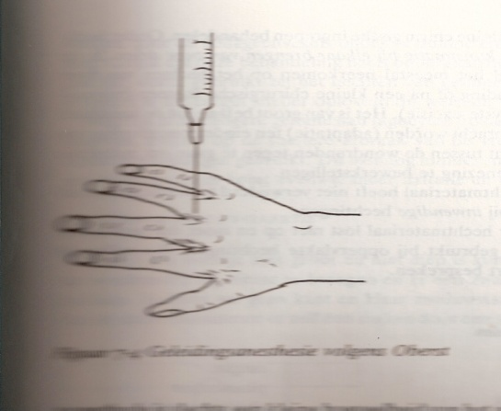
Regionale anesthesie
Oberst (–anesthesie bij vingers en tenen)
Aan beide zijde van de basis van vinger of teen worden de
gevoelszenuwen met Lidocaïne geblokkeerd
Weinig anestheticum voor nodig
Zorgvuldig plaats bepalen/pijnlijk
Werking binnen 5-10 min
Afgebonden met rubberbandje en arterieklem van Péan

Slide 8

Lokale anesthesie
Voordelen:
Geen narcosegevaar
Geen gevaar voor longen en bloedcirculatie
Geen klinische opname noodzakelijk
Geen lichamelijke en /of geestelijke nawerking
Geen beademingsfouten mogelijk

Slide 9
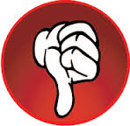
Lokale anesthesie
Nadelen:
Stress voor patiënt door het bij bewustzijn blijven
Aanrakingsgevoel blijft
Mogelijkheid tot foute toediening intraveneus
Mogelijkheid tot het maken van fouten t.a.v. concentratie van de oplossing
Mogelijkheid tot het maken van fouten t.a.v. de evt. toevoeging van adrenaline ( vasoconstrictie)

Slide 10
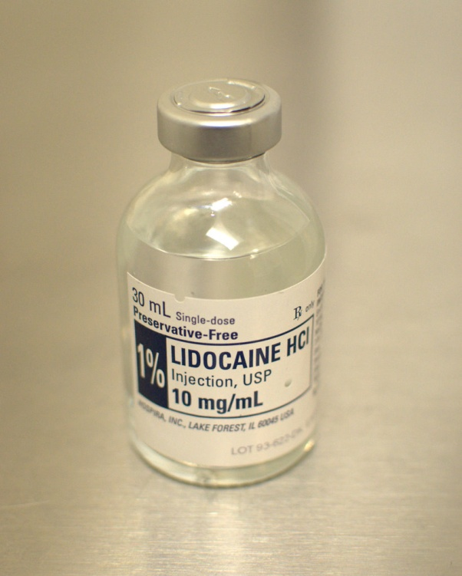
Lokale anesthesie

Slide 11
Wondsluiting
Wondsluiting:
Hechtdraad
Huidlijm
Krammetjes & nietjes
Zwaluwstaartje

Slide 12

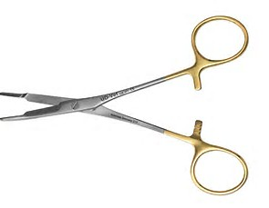
Wondsluiting
Hechtdraad
Bespoedigt genezing
Hechten over het algemeen cosmetisch fraaier; vergeleken met ‘nietjes’
Donati-hechting (doorlopende hechting)

Slide 13
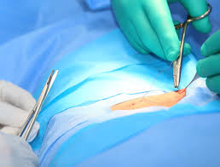
Wondsluiting
Wonden ouder dan zo’n 6 uur worden in principe niet meer gehecht, omdat de wond zelf aan het sluiten is en het infectierisico dan groter is.
Uitzondering: in het gelaat wordt ook wel een periode van 12 uur aangehouden.

Slide 14
Wondsluiten
Hechten en hechtmateriaal”
Verschillende materialen, belangrijk daarbij:
Bewegingen zo min mogelijk beperken
Sterk zijn, zodat wondranden bij elkaar blijven
Geen negatieve invloed op de wondgenezing
Zo min mogelijk littekens achterlaten

Slide 15
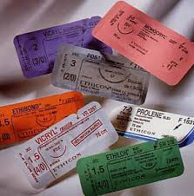
Wondsluiten
Hechtdraad
Soorten hechtdraad:
Resorbeerbaar (oplosbaar) : Vicryl, Dexon
Niet-resorbeerbaar ( niet oplosbaar): Ethilon, Prolene
Traumatisch: losse naald en draad
Atraumatisch hechtdraad: naald aan draad

Slide 16
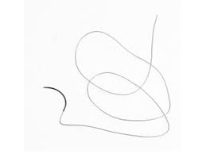
Wondsluiting
Hechtdraad in vele diktes verkrijgbaar:
Heel dun (6-0) tot heel dik: (2-0)
voor gelaat, meestal: 5-0
armen, benen, behaarde hoofd: 4-0
gewrichten: 3-0
Zie boek MTH voor verdere info

Slide 17
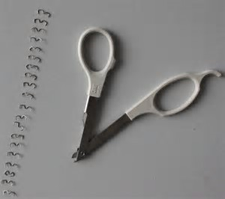
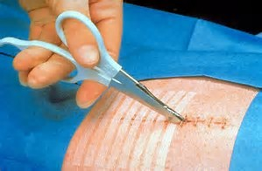
Wondsluiting
Agrafes (krammetjes)
Inbrengen met agrafepincet/agrafetang
Verwijderen met agrafetang

Slide 18
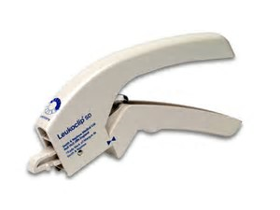
Wondsluiting
Staplers (nietjes):
staplertang (nietjestang)
Zie blz 176 MTH boek
Voordeel: sneller in te brengen vergeleken met hechtdraad
Nadeel: kosten en lelijker litteken

Slide 19

Wondsluiting
Weefsellijm/huidlijm:
geschikt voor kleine wondjes in het gezicht,
waar weinig druk opkomt.
Vb: Histo-acryl blauw en Delta-acryl blauw

Slide 20
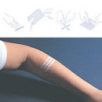
Wondsluiting
Zwaluwstaartje of hechtstrip:
Toepassing: indien wond nog wat wijkt

Slide 21
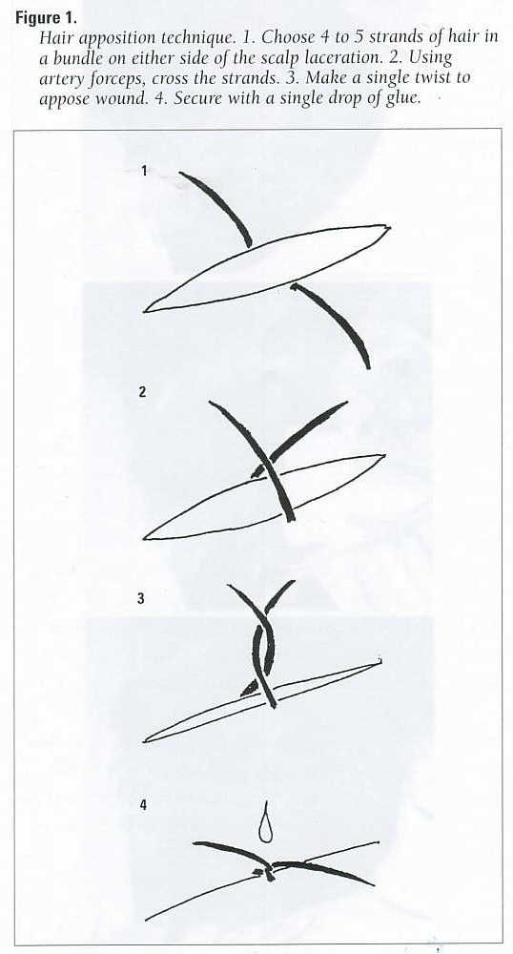
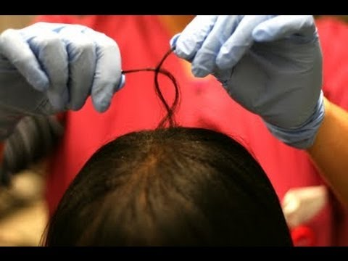
Wondsluiting
Hair apposition techniekjes

